Slide 1

3 задачи, которые часто задают на собеседованиях на Frontend-разработчика (Javascript, ReactJS)

Slide 2

Задача №1. Поменять переменные местами, не используя третью.
Даны переменные a = 3, b = 5. Необходимо поменять их местами, не используя третью переменную. Напишите программу.
var a = 3;
var b = 5;

Slide 3
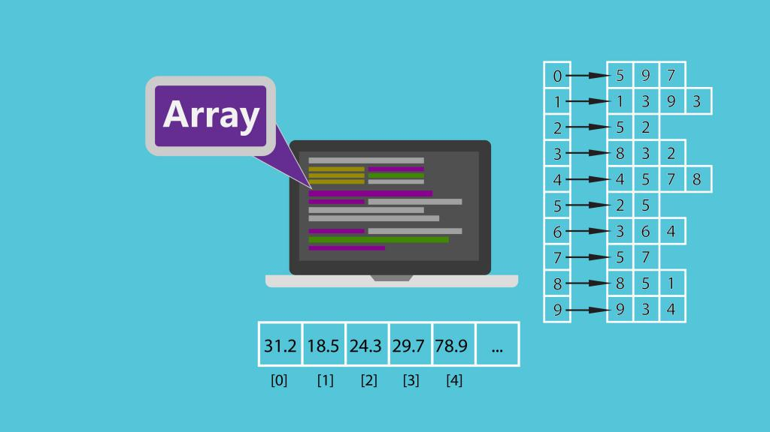
Задача №2. Отсортировать массив на четные и нечетные элементы
Дан массив чисел. Написать программу, которая отсортирует его на четные и нечетные числа. Четные числа должны находиться в порядке возрастания, нечетные — по убыванию.
var numbers = [3, 25, 12, 69, 63, 35, 51, 23, 54, 40, 45, 59, 28, 36, 60, 35, 18, 81, 64, 1, 35, 81, 16, 23, 5, 58, 18, 63, 45, 41];

Slide 4
Задача №3. Что выведет в результате?
Задача на знание приведения к типу данных в Javascript. Необходимо понимать численное и строковое приведение.
“1” + 1 + 1
1 + “1” + 1
1 + 1 + “1”

Slide 5
Литература
Статья на GitHub - https://github.com/AlexLazareva/top5-questions
Методы массива - http://learn.javascript.ru/array-methods#сортировка-метод-sort-fn
Преобразование типов данных - http://learn.javascript.ru/types-conversion#численное-преобразование

